Slide 1
REPASO: ECUACIÓN Y FUNCIÓN CUADRáTICA
Richard Sanhueza Deocares
Estudiante en Práctica de Pedagogía en Matemáticas,
Universidad de Concepción

Slide 2
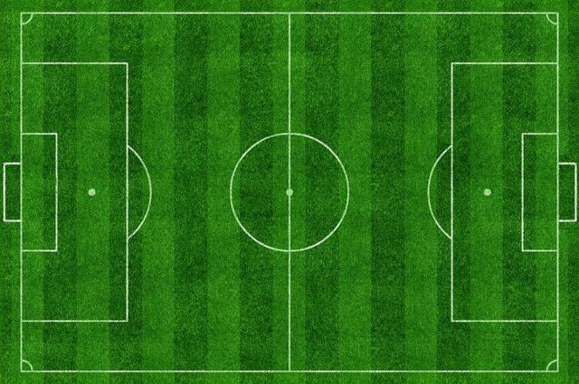
Problemas de ecuación cuadratica
a) El largo de un campo de fútbol hace 30 metros más que de anchura y su área es de 7000 metros cuadrados¿ Cuales son las dimensiones del campo?

Slide 3
Problemas de ecuación cuadratica
b) Se tienen dos cuadriláteros, un cuadrado de lado x-2 unidades y un rectángulo de lado 3 y x-2/3. Si ambos cuadriláteros tienen igual área ¿Cuántos valores puede tomar x? ¿Cuáles son las medidas de los cuadriláteros?

Slide 4
Problemas de ecuación cuadratica
c) Dentro de 30 años la edad de Andrea será la mitad del cuadrado de la edad que tenía hace 10 años. ¿Cuántos años tiene Andrea hoy?

Slide 5
Función cuadrática
DEFINICIÓN 1: Una función cuadrática es un tipo de función que se caracteriza por ser un polinomio de segundo grado.
FORMA GENERAL:

Slide 6
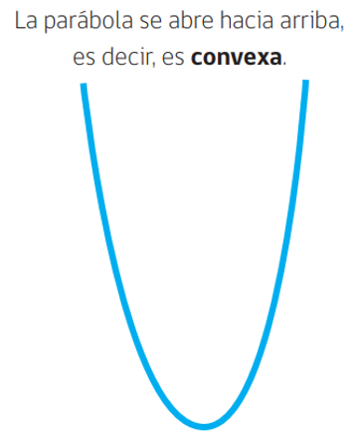
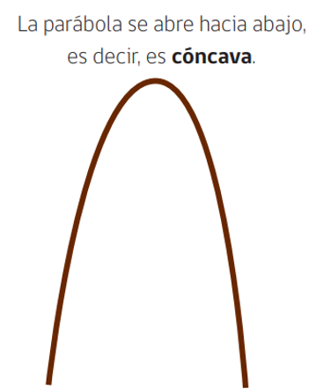
Representación Gráfica de una función cuadrática
Al graficar una función cuadrática, obtendremos una parábola. Dicha parábola puede ser convexa o cóncava.
Si a>0, la función tiene un MÍNIMO. (Convexa) | Si a<0, la función tiene un MÁXIMO. (Cóncava)

Slide 7
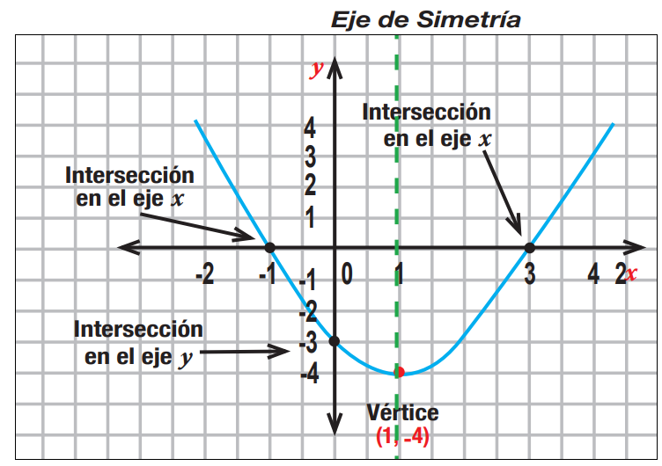
ELEMENTOS DE LA GRÁFICA
Vértice de la parábola:
Eje de simetría de la parábola:
Intersección con el eje Y:
Intersección con el eje X:
$$V\left(\frac{−b}{2a},f\left(\frac{−b}{2a}\right)\right)$$
$$x=\frac{−b}{2a}$$
$$y=f(0)$$
$$f\left(x\right)=0$$
$$y resolver la ecuación cuadrática$$

Slide 8
Recordar: discriminante
b²-4ac < 0 (Discriminante negativo) | b²-4ac = 0 (Discriminante cero) | b²-4ac > 0 (Discriminante positivo)
No existen soluciones reales, por lo tanto, la función no intersecta al eje x. | Existe una única solución real, por lo tanto, la función intersecta al eje x en un solo punto (el vértice). | Existen dos soluciones reales, por lo tanto, la función intersecta al eje x en dos puntos.

Slide 9
EJERCICIOS
Caracterice las siguientes funciones (Debe identificar: Gráfica, vértice, eje de simetría e intersección con los ejes).
$f\left(x\right)={−3x}^{2}−4x+3$
$f\left(x\right)={2x}^{2}−8x$
$f\left(x\right)=x^{2}−4x−5$

Slide 10
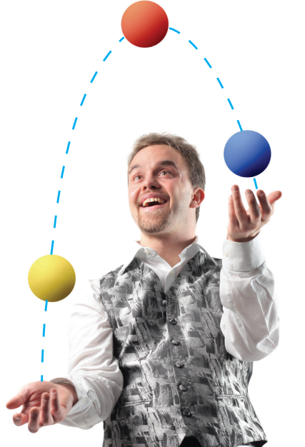
APLICACIÓN DE LAS FUNCIONES
1. Un malabarista lanza hacia arriba tres pelotas, cada una de ellas se desplaza siguiendo una trayectoria que cumple con la gráfica de la siguiente función cuadrática:
$$f\left(x\right)={−12x}^{2}+96x+100$$
Donde f(x) indica la altura (en centímetros) alcanzada por las pelotas al cabo de x segundos de transcurrido el lanzamiento.
¿Cuánto tiempo tarda una pelota en alcanzar su altura máxima?
¿Cuál es la altura máxima que alcanza cada pelota?
¿Cuál es la altura alcanzada por una pelota transcurrido dos y seis segundos desde su lanzamiento?

Slide 11
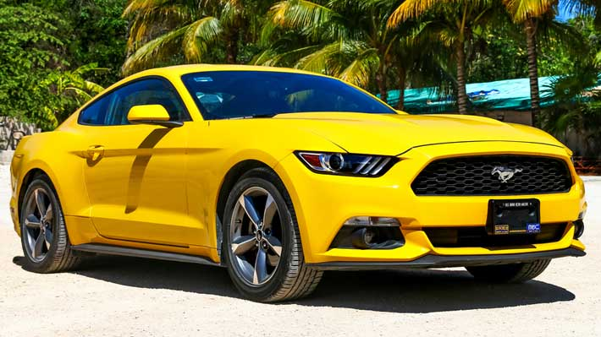
2. El rendimiento de combustible de un automóvil se obtiene de acuerdo a la velocidad con la que se desplaza, si x es la velocidad medida en kilómetros por hora (km/h), el rendimiento está dado por la siguiente función:
R$\left(x\right)={−\frac{1}{40}x}^{2}+\frac{7}{2}x , para 0<x<120$
¿Cuál es el rendimiento del automóvil a una velocidad de 20 km/h y a 80km/h?
¿A qué velocidad se obtiene el máximo rendimiento?
¿Cuál es el máximo rendimiento?

